Slide 1
Módulo 2. MARCO JURÍDICO

Slide 2
Objetivos de aprendizaje
Conocer los componentes fundamentales del derecho internacional que rigen la protección de los civiles, la cuestión de la VSRC y la protección infantil en las operaciones de paz
Comprender la pertinencia de los conceptos y normas jurídicas fundamentales
Entender qué es lo que este marco jurídico permite u obliga a hacer al personal de mantenimiento de la paz y qué es lo que le impide hacer en relación con la protección de los civiles, la VSRC y la protección infantil

Slide 3
Sinopsis
Derecho internacional
Marco jurídico y de políticas de las Naciones Unidas
Marco jurídico específico de la misión

Slide 4
Derecho internacional

Slide 5
Derecho internacional
Derecho internacional de los derechos humanos
Derecho internacional humanitario
Derecho internacional de los refugiados
Derecho penal internacional
Regímenes jurídicos regionales

Slide 6
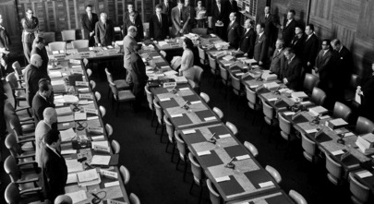
¿Qué es el derecho internacional de los derechos humanos?
Está diseñado para proteger los derechos inherentes a todos los seres humanos
Obliga a respetar, proteger y hacer efectivos esos derechos
Los derechos humanos son universales y no pueden suprimirse
El derecho internacional de los derechos humanos
se aplica en tiempos de paz y de guerra
principalmente a los Gobiernos

Slide 7
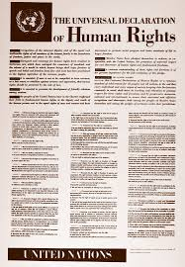
Declaración Universal de Derechos Humanos, 1948
“Todos los seres humanos nacen libres e iguales en dignidad y derechos”.
Sin distinciones de ningún tipo, como
Raza
Color
Sexo
Idioma
Religión
Opinión política
Origen social
Posición económica
Nacimiento
Cualquier otra condición

Slide 8
Declaración Universal de Derechos Humanos, 1948
“Todos los seres humanos nacen libres e iguales en dignidad y derechos”.
Derechos a la vida, la libertad y la seguridad de la persona
Prohibición de la esclavitud
Prohibición de la tortura
Prohibición de las detenciones arbitrarias
Juicio imparcial
Libertad de expresión
Libertad de circulación

Slide 9
Carta Internacional de Derechos Humanos
Declaración Universal de Derechos Humanos
Derechos civiles y políticos
Derechos económicos, sociales y culturales
Carta Internacional de Derechos Humanos

Slide 10
Derecho internacional de los derechos humanos sobre protección infantil
Convención sobre los Derechos del Niño (1989) y sus Protocolos Facultativos
El tratado de derechos humanos más rápida y ampliamente ratificado de la historia
Establece derechos civiles, políticos, económicos, sociales, sanitarios y culturales de los niños
Prohíbe que los menores de 18 años participen de forma directa en las hostilidades
Principios y Directrices sobre los Niños Asociados a Fuerzas o Grupos Armados (Principios de París) (2007)
Evitar el reclutamiento, proteger a los niños y respaldar su liberación de las fuerzas o los grupos armados

Slide 11
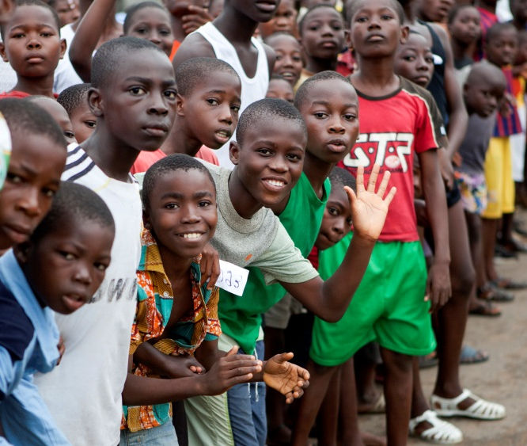
Convención sobre los Derechos del Niño
Los derechos garantizados por la Convención son, entre otros, los siguientes:
No discriminación
Interés superior del niño
Derecho a la vida
Participación
Estipulaciones adicionales en virtud de los Protocolos Facultativos
No reclutamiento ni utilización de niños
Prohibición de la venta de niños, la prostitución infantil y la utilización de niños en la pornografía

Slide 12
Principios y Directrices sobre los Niños Asociados a Fuerzas o Grupos Armados (Principios de París)
Pretenden orientar las intervenciones internacionales para:
Evitar el reclutamiento de niños
Facilitar la liberación y reintegración de los niños
Garantizar un entorno de máxima protección para los niños
Proporcionar definiciones y principios generales para tratar con niños vinculados a grupos armados o fuerzas armadas
Abordar la situación específica de las niñas

Slide 13
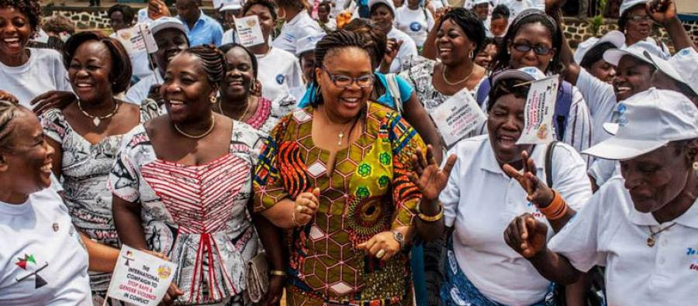
Derecho internacional de los derechos humanos sobre violencia sexual
La violencia sexual contra las mujeres es una violación de los derechos humanos básicos
La violencia de género es una forma de discriminación que impide gravemente que las mujeres gocen de derechos y libertades en pie de igualdad con el hombre

Slide 14
¿Por qué el derecho de los derechos humanos es importante para las operaciones de paz?
Los derechos humanos son un pilar fundamental de las Naciones Unidas
Los derechos humanos son esenciales para la paz y la estabilidad
Los derechos humanos forman parte del mandato y la estructura de las misiones
Las violaciones de los derechos humanos pueden ser indicadores de amenazas
El personal de mantenimiento de la paz tiene la responsabilidad de proteger y promover los derechos humanos
El personal de mantenimiento de la paz debe ser capaz de reconocer las violaciones de los derechos humanos y de responder a ellas

Slide 15
Política de diligencia debida en materia de derechos humanos
El apoyo a las operaciones de mantenimiento de la paz debe ser coherente con los principios de las Naciones Unidas
La política de diligencia debida en materia de derechos humanos impide que el personal de mantenimiento de la paz apoye a entidades del Estado receptor o colabore con ellas, si hay motivos para creer que han violado los derechos humanos
Se deben llevar a cabo evaluaciones

Slide 16
Conclusión principal
El derecho internacional de los derechos humanos es una parte esencial del marco jurídico aplicable a las operaciones de paz
Los derechos humanos se aplican a todos los seres humanos, no son negociables y su contenido básico no cambia
Los derechos humanos son un pilar fundamental de las Naciones Unidas y todo el personal de mantenimiento de la paz está obligado a promoverlos y protegerlos
El personal de mantenimiento de la paz debe reconocer las vulneraciones y violaciones de los derechos humanos y ha de responder a ellas

Slide 17
¿Preguntas?

Slide 18
Derecho internacional
Derecho internacional de los derechos humanos
Derecho internacional humanitario
Derecho internacional de los refugiados
Derecho penal internacional
Regímenes jurídicos regionales

Slide 19
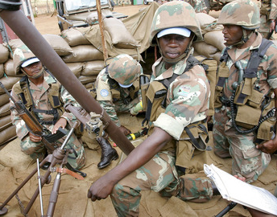
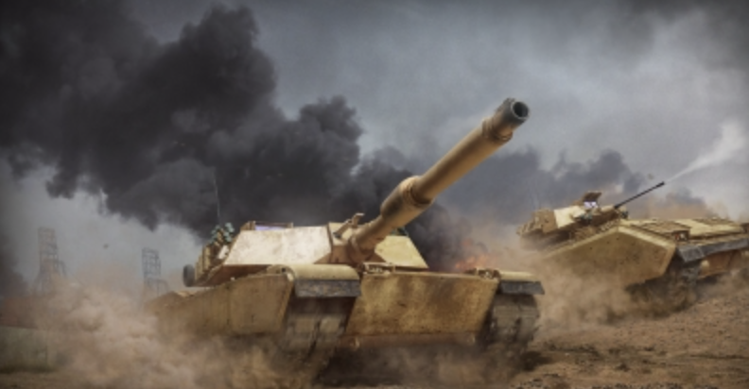
¿Qué es el derecho internacional humanitario?
“Derecho de los conflictos armados”
Establece las responsabilidades de las partes en los conflictos armados
Se distingue entre conflictos armados internacionales y conflictos armados no internacionales
El derecho internacional humanitario
solo se aplica en situaciones de conflicto armado
a todas las partes en conflicto

Slide 20
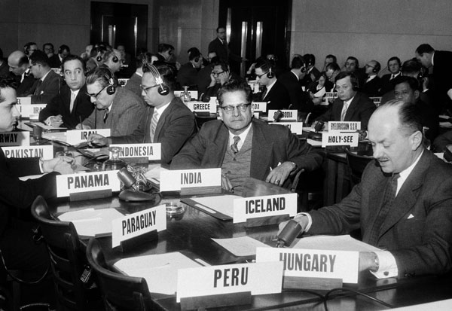
Instrumentos básicos del derecho internacional humanitario
Reglamento relativo a las Leyes y Costumbres de la Guerra Terrestre (Reglamento de la Haya), 1907
Convenios de Ginebra de 1949 y Protocolos Adicionales
Convención sobre Prohibiciones o Restricciones del Empleo de Ciertas Armas Convencionales, 1981

Slide 21
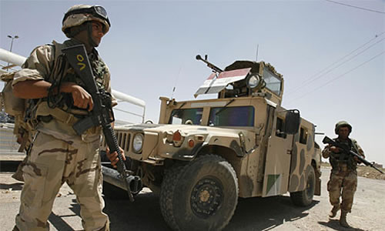
¿Qué hace el derecho internacional humanitario?
Rige la conducción de las hostilidades y restringe los medios de guerra
Protege a quienes no participan en las hostilidades, o que ya no lo hacen

Slide 22
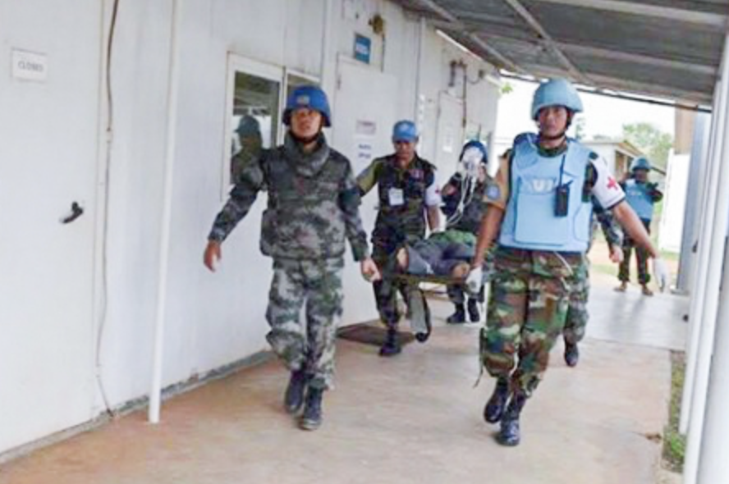
Principios básicos del derecho internacional humanitario
Distinción de los civiles
Proporcionalidad
Estado de necesidad militar
Sufrimiento innecesario

Slide 23
Protecciones especiales del derecho internacional humanitario
Personal médico y religioso
Miembros de las fuerzas armadas para la defensa civil
Categorías especiales de personas
Mujeres
Niños y niñas
Periodistas y corresponsales de guerra
Refugiados, apátridas y desplazados internos
Personal de mantenimiento de la paz
Objetos especialmente protegidos

Slide 24
Derecho internacional humanitario sobre protección infantil
Los niños nunca deberían ser objeto de ataques
Tienen derecho a protección, cuidado y ayuda especiales
Cuando se los detiene a niños, deben ocupar módulos separados
Deben ser evacuados de las zonas asediadas o cercadas
Se prohíbe el reclutamiento de niños y que los menores de 18 años participen en las hostilidades

Slide 25
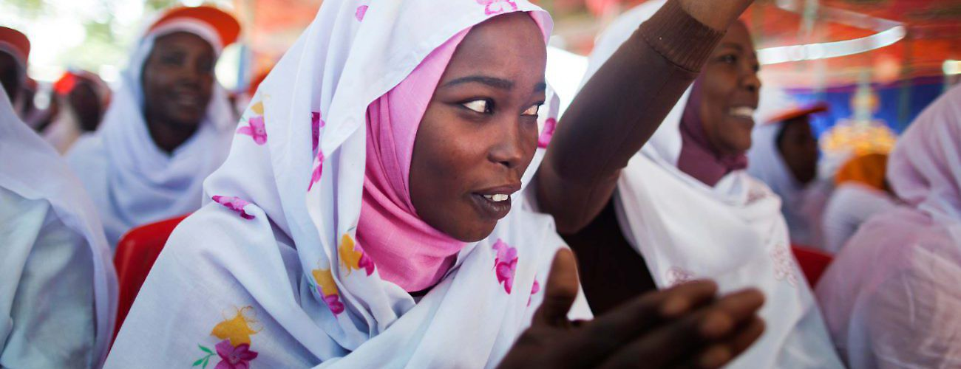
Derecho internacional humanitario sobre protección de las mujeres
Las mujeres gozan de una protección especial frente a la violencia sexual, incluidas la violación y la prostitución forzada
Las mujeres reciben una protección especial mientras están detenidas

Slide 26
¿Por qué el derecho internacional humanitario es importante para las operaciones de paz?
Protección especial para el personal de mantenimiento de la paz
¿El derecho internacional humanitario es aplicable al personal de mantenimiento de la paz?
Boletín del Secretario General: “Los principios y normas fundamentales del derecho internacional humanitario [...] serán aplicables a las fuerzas de las Naciones Unidas cuando participen activamente como combatientes en situaciones de conflicto armado, en la medida de su participación y mientras dure ésta”.

Slide 27
Caso hipotético
Hay un grupo armado dentro de su zona de responsabilidad que ha estado llevando a cabo ataques contra civiles en pueblos aislados. El grupo armado vive entre la población civil, que es del mismo grupo étnico, y no siempre lleva uniformes ni porta sus armas a la vista.
Usted sabe que las fuerzas de seguridad del Estado están planeando iniciar operaciones contra el grupo.

Slide 28
Conclusión principal
El derecho internacional humanitario prescribe los medios y métodos de combate y exige la protección de la población civil
El derecho internacional humanitario prescribe el tratamiento de los civiles, de las personas que no participan en el combate y de los detenidos
El derecho internacional humanitario exige la protección de determinadas categorías de personas (por ejemplo, los enfermos y los heridos)
El personal de mantenimiento de la paz puede ser procesado en los tribunales nacionales por violaciones del derecho internacional humanitario

Slide 29
¿Preguntas?

Slide 30
Derecho internacional
Derecho internacional de los derechos humanos
Derecho internacional humanitario
Derecho internacional de los refugiados
Derecho penal internacional
Regímenes jurídicos regionales

Slide 31
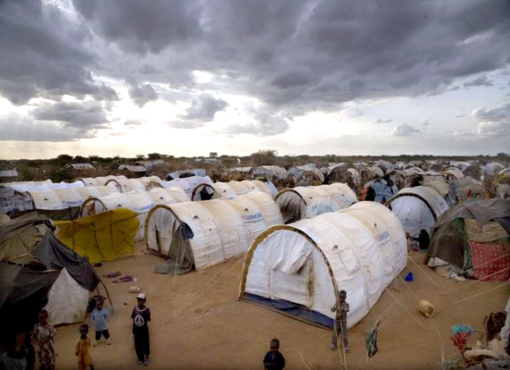
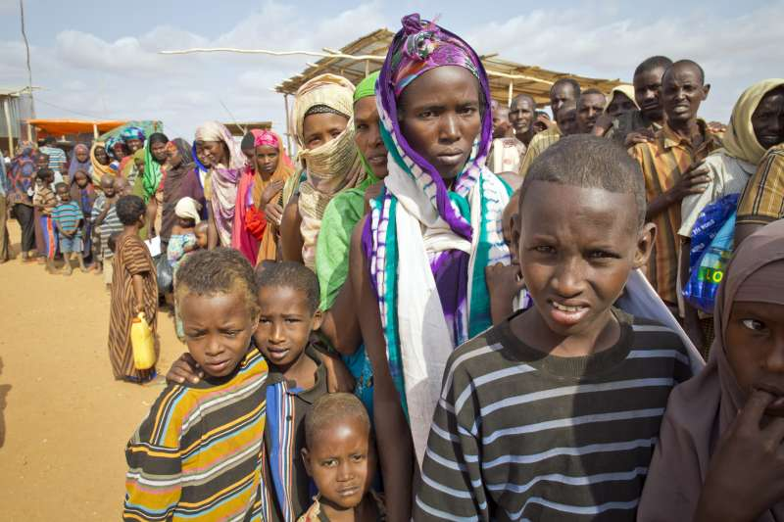
¿Qué es el derecho internacional de los refugiados?
Con respecto a los refugiados y los solicitantes de asilo, el derecho internacional de los refugiados regula su:
Definición
Condición y
Derechos
El derecho internacional de los refugiados se aplica
En tiempos de paz, guerra y ocupación
Principalmente a los Gobiernos estatales

Slide 32
Convención sobre el Estatuto de los Refugiados
El término refugiado se aplica a cualquier persona que...
Debido a fundados temores de ser perseguida por motivos de raza, religión, nacionalidad, pertenencia a determinado grupo social u opiniones políticas, se encuentre fuera del país de su nacionalidad; y
No pueda o, a causa de dichos temores, no quiera acogerse a la protección de tal país; o
Careciendo de nacionalidad y hallándose fuera del país donde antes tuviera su residencia habitual, no pueda o, a causa de dichos temores, no quiera regresar a él.

Slide 33
Derechos de los refugiados
Prohibición de la discriminación por motivos de raza, religión o país
Prohibición de la expulsión y la devolución (“refoulement”)
Libertad de culto
Derecho a adquirir bienes
Acceso a los tribunales
Educación pública
Asistencia
Libertad de circulación

Slide 34
Desplazados internos
Personas o grupos de personas que se han visto forzadas u obligadas a escapar o huir de sus hogares o de su lugar de residencia habitual
(...) que no han cruzado una frontera estatal internacionalmente reconocida.
No hay un conjunto de leyes específico
→ Principios Rectores de los Desplazamientos Internos, 2004

Slide 35
Derechos de los desplazados internos
Derechos humanos como los de cualquier otra persona
Una vez desplazados, conservan una amplia variedad de derechos
Derechos económicos, sociales, culturales, civiles y políticos
Derecho a ser protegidos de la violencia física
Derecho a la educación
Derecho a la libertad de circulación y residencia
Derecho a la asistencia de las autoridades competentes para un retorno, reasentamiento o integración voluntarios, dignos y seguros
Cuando la restitución no es posible, derecho a la indemnización o a la justa reparación

Slide 36
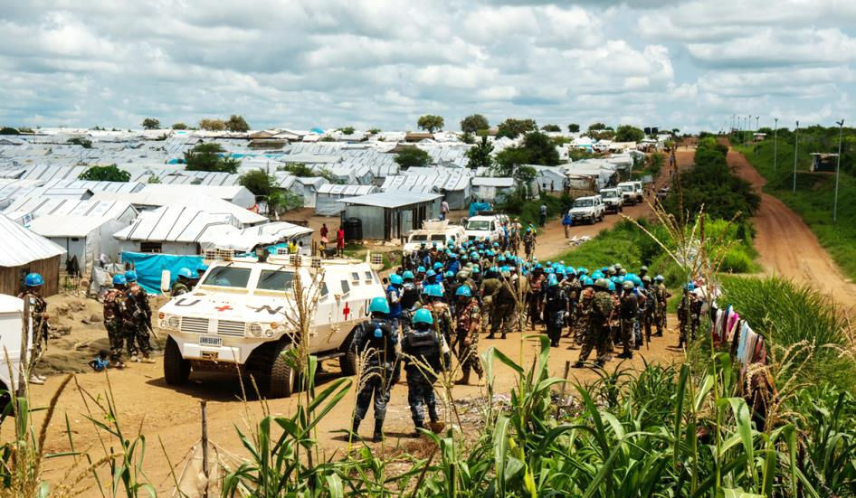
¿Por qué el derecho de los refugiados es importante para las operaciones de paz?
La mayoría de las misiones de mantenimiento de la paz tienen el mandato de proteger a los civiles: los refugiados y los desplazados son especialmente vulnerables
A menudo se encomienda a las misiones que ayuden a generar condiciones propicias para el retorno seguro de los desplazados

Slide 37
Conclusión principal
Los refugiados están protegidos por el derecho internacional de los refugiados, en particular por la Convención sobre el Estatuto de los Refugiados, de 1951
Aunque no exista un cuerpo de derecho internacional dedicado específicamente a los desplazados internos, estos están protegidos por el derecho internacional de los derechos humanos y el derecho internacional humanitario
El mandato de la protección de los civiles en las operaciones de mantenimiento de la paz de las Naciones Unidas requiere que las misiones protejan a los refugiados y a los desplazados internos

Slide 38
¿Preguntas?

Slide 39
Derecho internacional
Derecho internacional de los derechos humanos
Derecho internacional de los refugiados
Derecho internacional humanitario
Derecho penal internacional
Regímenes jurídicos regionales

Slide 40
¿Qué es el derecho penal internacional?
Aborda la responsabilidad penal de las personas por crímenes internacionales
No existe ninguna definición generalmente aceptada de crimen internacional
Permite la creación de tribunales y cortes internacionales para procesar a los autores de los crímenes más graves que preocupan a la comunidad internacional

Slide 41
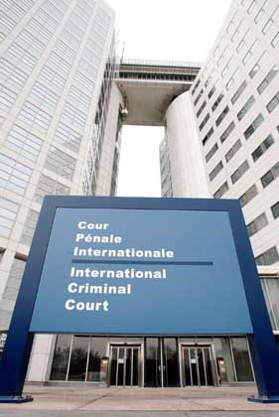
Corte Penal Internacional
Establecida por el Estatuto de Roma (1998), en vigor desde 2002
Investiga y, cuando se justifica, enjuicia a personas acusadas de cuatro crímenes fundamentales:
Genocidio
Crímenes de lesa humanidad
Crímenes de guerra
Crimen de agresión

Slide 42
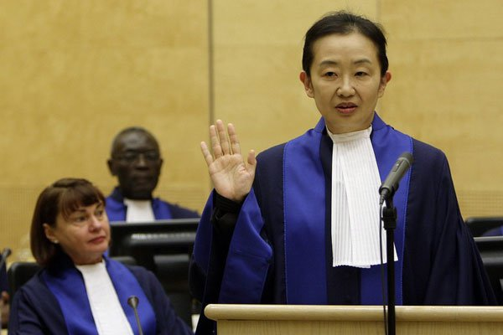
Principios fundamentales de la Corte Penal Internacional
Se ocupa de los crímenes más graves si los Estados particulares no pueden o no quieren emprender procesos judiciales
principio de complementariedad
Pretende acabar con la impunidad
irrelevancia del cargo oficial
Creación de un organismo permanente e independiente
no perteneciente al sistema de las Naciones Unidas

Slide 43
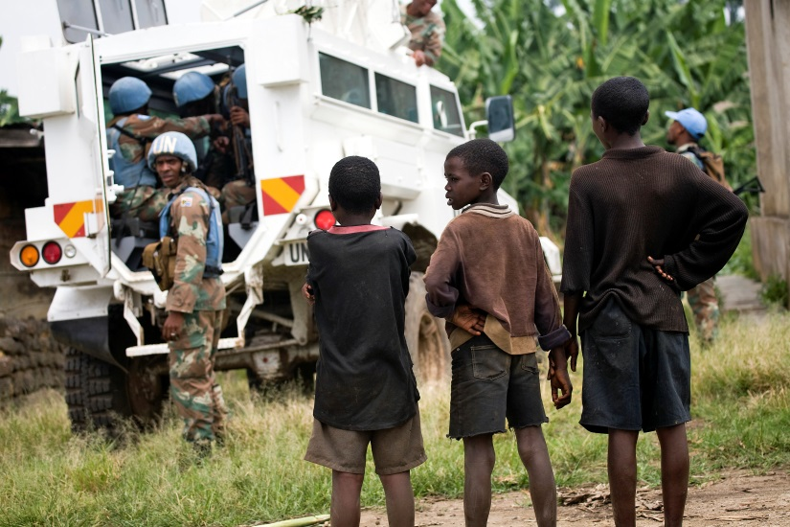
Derecho penal internacional sobre protección infantil y violencia sexual
Se busca acabar con la impunidad de todos los crímenes internacionales, incluidos los cometidos contra los niños
La VSRC, como crimen en virtud del Estatuto de Roma
Crimen de guerra
Crimen de lesa humanidad
Acto de genocidio

Slide 44
¿Por qué el derecho penal internacional es importante para las operaciones de paz?
Una persona es penalmente responsable en virtud del Estatuto de Roma si:
Comete tal crimen [...];
Ordena, solicita o induce a la comisión [...];
Ayuda, instiga o asiste de otra manera [...];
De cualquier otra manera contribuye [...];
Respecto del crimen de genocidio, hace una instigación directa y pública a que se cometa.

Slide 45
¿Por qué el derecho penal internacional es importante para las operaciones de paz?
Las comandancias son responsables de los crímenes cometidos bajo su mando si el/la comandante:
tenía o debería haber tenido conocimiento de los crímenes
Y
no tomó todas las medidas necesarias y razonables para prevenir o reprimir la comisión de los crímenes o no adoptó medidas para que se investigaran y juzgaran.

Slide 46
Conclusión principal
El derecho penal internacional forma parte del marco jurídico que rige las operaciones de paz
La Corte Penal Internacional (CPI) se ocupa de los cuatro crímenes internacionales fundamentales
Los individuos pueden ser considerados penalmente responsables de sus actos en virtud del Estatuto de Roma
Las comandancias son responsables de las acciones de sus subordinados

Slide 47
¿Preguntas?

Slide 48
Derecho internacional
Derecho internacional de los derechos humanos
Derecho internacional de los refugiados
Derecho internacional humanitario
Derecho penal internacional
Regímenes jurídicos regionales

Slide 49
Regímenes jurídicos regionales
Complementan el derecho internacional
Los signatarios están vinculados por los tratados y convenios, y sujetos a los mecanismos de supervisión regional
Se aplican a las misiones de mantenimiento de la paz si estas se despliegan en la región en cuestión
Se centran en los derechos humanos y los derechos de los refugiados y los desplazados internos

Slide 50
¿Preguntas?

Slide 51
Sinopsis
Derecho internacional
Marco jurídico y de políticas de las Naciones Unidas
Marco jurídico específico de la misión

Slide 52
Marco jurídico y de políticas de las Naciones Unidas

Slide 53
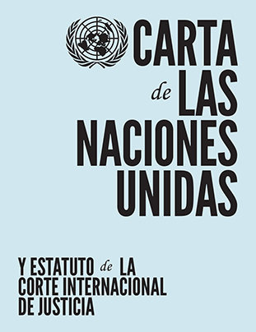
¿Qué es la Carta de las Naciones Unidas?
Las Naciones Unidas se establecieron para “preservar a las generaciones venideras del flagelo de la guerra”
La Carta es el fundamento de toda la labor de las Naciones Unidas
No menciona específicamente la labor de mantenimiento de la paz, pero proporciona la base jurídica para el despliegue de misiones en los Capítulos VI, VII y VII

Slide 54
¿Qué dice la Carta de las Naciones Unidas?
Igualdad de derechos y libre determinación de los pueblos
Prohíbe la amenaza o el uso de la fuerza → señala excepciones
Limita la autoridad de la Organización para intervenir en los asuntos internos de los Estados Miembros
Confiere al Consejo de Seguridad la responsabilidad primordial de mantener la paz y la seguridad internacionales y obliga a los Estados Miembros a cumplir sus decisiones

Slide 55
Convención sobre Prerrogativas e Inmunidades
Otorga a las Naciones Unidas personalidad jurídica en los Estados Miembros
Proporciona inmunidad a las Naciones Unidas frente a cualquier forma de proceso judicial
El Secretario General puede y debe renunciar a ella cuando lo requiera el interés de la Organización
→ Las prerrogativas e inmunidades no eximen de la responsabilidad individual del personal de mantenimiento de la paz

Slide 56
Acuerdo con el Estado receptor
El ASEF o ASEM es un acuerdo jurídico específico entre las Naciones Unidas y el Gobierno receptor
Regula las prerrogativas e inmunidades de la misión de las Naciones Unidas y de su personal (inmunidad funcional)
Regula la aplicación de las leyes del Estado receptor
Otras disposiciones fundamentales suelen ser las exenciones de las leyes aduaneras o de impuestos especiales y de los requisitos de visado

Slide 57
Acuerdo con el Estado de origen
Memorando de entendimiento con el país que aporta contingentes o fuerzas de policía
Acuerdo jurídico entre las Naciones Unidas y los países que aportan contingentes o fuerzas de policía
Regula las cuestiones financieras y administrativas
Base jurídica para la transferencia de mando y control
Código de conducta y obligaciones en materia de explotación y abusos sexuales
Norma general: El poder disciplinario y la jurisdicción penal sobre el personal militar corresponde al Estado de origen

Slide 58
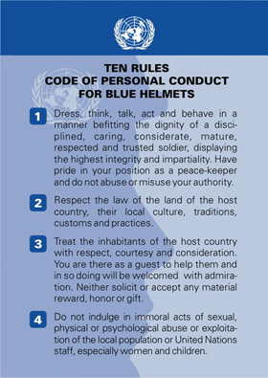
Código de conducta
Normas fundamentales que rigen la conducta del personal de mantenimiento de la paz
La versión completa forma parte del Memorando de entendimiento con el país que aporta contingentes o fuerzas de policía y requiere el reconocimiento del Estado
Versión abreviada de diez normas, disponible como tarjeta de bolsillo

Slide 59
Políticas del DOMP y el DAAT
El cumplimiento de las políticas del DOMP y el DAAT es obligatorio para todo el personal de mantenimiento de la paz
Estas son algunas de las políticas importantes:
Los derechos humanos en las operaciones de paz y misiones políticas de las Naciones Unidas (2011)
La protección de los civiles en las operaciones de paz de las Naciones Unidas (2015)
La protección infantil en las operaciones de paz de las Naciones Unidas (2017)
Uso de la fuerza por parte de los componentes militares (2017)
Prevención de la VSRC y respuesta a ella (2017)

Slide 60
Conclusión principal
La Carta de las Naciones Unidas es la base de todas las actividades de la Organización
Las prerrogativas e inmunidades de las Naciones Unidas no equivalen a impunidad para el personal de mantenimiento de la paz
El personal de mantenimiento de la paz debe respetar las leyes del Estado receptor y del Estado de origen
El cumplimiento de las políticas de las Naciones Unidas es obligatorio para todo el personal de mantenimiento de la paz

Slide 61
¿Preguntas?

Slide 62
Sinopsis
Derecho internacional
Marco jurídico y de políticas de las Naciones Unidas
Marco jurídico específico de la misión

Slide 63
Marco jurídico específico de la misión

Slide 64
Marco jurídico específico de la misión
Mandato del Consejo de Seguridad
Concepto de la misión
Concepto general de las operaciones
Reglas de enfrentamiento y directrices sobre el uso de la fuerza
Acuerdo sobre el estatuto de las fuerzas (ASEF)
Memorando de entendimiento con el país que aporta contingentes o fuerzas de policía: código de conducta

Slide 65
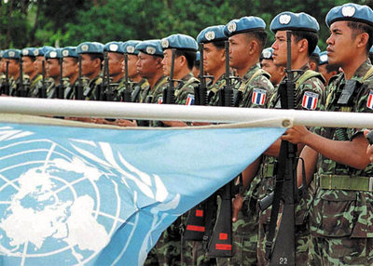
Mandato del Consejo de Seguridad
Fundamento jurídico más importante para el despliegue de cualquier misión
Describe las tareas y responsabilidades que el Consejo desea que cumpla la misión
Abarca a los efectivos uniformados

Slide 66
Lenguaje del mandato sobre protección de los civiles
Resolución del Consejo de Seguridad de las Naciones Unidas 2295 (2016):
Autoriza a la MINUSMA a utilizar todos los medios necesarios para llevar a cabo su mandato, dentro de los límites de su capacidad y zonas de despliegue
Proteger, sin perjuicio de la responsabilidad primordial que tienen las autoridades de Malí, a la población civil que se encuentra bajo amenaza de violencia física
Proporcionar protección específica a las mujeres y los niños afectados por el conflicto armado, incluso mediante el despliegue de Asesores de Protección de Menores y Asesores de Protección de la Mujer, y atender las necesidades de las víctimas de actos de violencia sexual y por razón de género en el conflicto armado

Slide 67
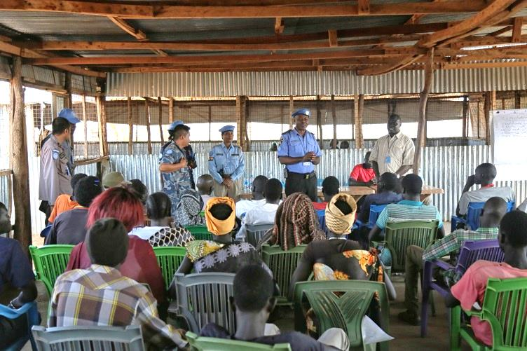
Frase “Todos los medios necesarios”
Autoridad para tomar todas las medidas, incluido el uso de la fuerza letal (como último recurso), que se necesiten para proteger a los civiles amenazados
Abarca medidas militares, civiles y policiales

Slide 68
Frase “Dentro de los límites de su capacidad”
Reconoce que los recursos disponibles son limitados
Necesaria para priorizar el uso de los recursos
Decisiones basadas en un análisis exhaustivo y una planificación coordinada
Cualquier carencia de capacidad debe ser puesta en conocimiento del personal directivo superior de la misión

Slide 69
Frase “Sin perjuicio ...”
El Gobierno receptor es el principal responsable de la protección de los civiles
Es posible que el Gobierno receptor no pueda o no quiera proteger a sus civiles
Las fuerzas del Gobierno receptor pueden ser una amenaza para los civiles
→ El personal de mantenimiento de la paz está autorizado a actuar para proteger a los civiles contra las fuerzas del Gobierno receptor si es necesario

Slide 70
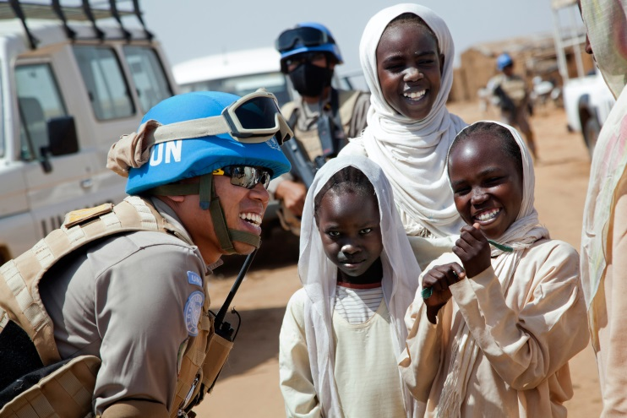
Frase “Protección específica a ...”
Reconocimiento de la importancia de tener en cuenta las necesidades específicas de protección de las mujeres y los niños
El Consejo de Seguridad puede solicitar el despliegue de Asesores de Protección de las Mujeres y los Niños

Slide 71
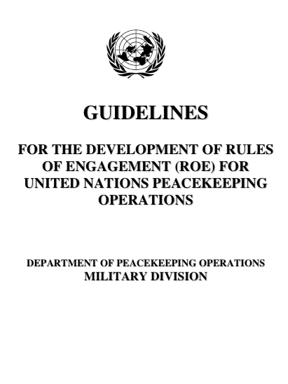
Reglas de enfrentamiento y directrices sobre el uso de la fuerza
Orientaciones sobre el uso de la fuerza
Suele abarcar el uso de la fuerza en casos de legítima defensa; defensa del personal, las instalaciones y los bienes de las Naciones Unidas; y defensa del mandato
Orientaciones sobre el uso de la fuerza no armada, la detención, el registro y la incautación
Define el armamento reglamentario
Responsabilidad de mando

Slide 72
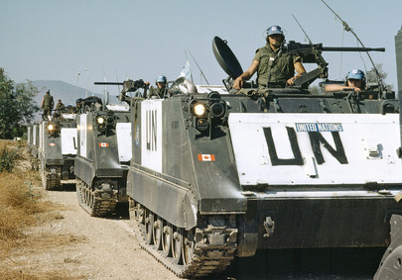
Principios del uso de la fuerza
Gradual
Último recurso
Necesidad
Proporcionalidad
Legalidad
Rendición de cuentas
Notes:
DPKO/DFS Draft Use of Force policy para 7.

Slide 73
Consecuencias de la inacción
Pérdida de vidas o daños materiales evitables
El incumplimiento de las órdenes puede considerarse insubordinación
Repatriación de comandancias o contingentes enteros con el consiguiente perjuicio para la reputación nacional
→ La inacción NO es una opción

Slide 74
Orientación jurídica disponible
Pedir consejo o aclaraciones a la Asesoría Jurídica de la Unidad
Remitirse a los oficiales de mando, expertos civiles u Oficiales Jurídicos de la Fuerza
Consultar con la Asesoría Jurídica a través del personal directivo superior de las misiones
Remitirse a la Sede de las Naciones Unidas y a la Oficina del/de la Asesor(a) Jurídico/a

Slide 75
Conclusión principal
El marco jurídico específico de la misión tiene en cuenta el entorno operacional y describe en detalle lo que se espera de una misión
El mandato del Consejo de Seguridad establece y encomienda una misión
Las reglas de enfrentamiento las directrices sobre el uso de la fuerza rigen aspectos esenciales de la labor de mantenimiento de la paz, como el uso de la fuerza

Slide 76
¿Preguntas?

Slide 77
Módulo 2. MARCO JURÍDICO (recapitulación)

Slide 78
Módulo 2. Conclusiones
Los marcos jurídicos rigen los derechos humanos, el derecho internacional humanitario y la labor de mantenimiento de la paz en general
El derecho internacional brinda una protección especial a los grupos vulnerables (mujeres, niños, refugiados ...)
El personal de mantenimiento de la paz debe vigilar y denunciar las violaciones de los derechos humanos y del derecho internacional humanitario
El personal de mantenimiento de la paz puede ser considerado responsable de acciones ilegales
Diríjase al mando superior, al/a la Oficial Jurídico/a militar, al/a la Asesor/a de Protección de los Civiles o al/a la Oficial Jurídico/a civil para recibir aclaraciones

